Slide 1
ΠΑΝΕΛΛΗΝΙΟΣ ΙΑΤΡΙΚΟΣ ΣΥΛΛΟΓΟΣ
ΓΙΑΤΡΟΙ
ΑΠΡΙΛΙΟΣ 2023

Slide 2
Ταυτότητα της έρευνας
Τύπος έρευνας
Ποσοτική τηλεφωνική έρευνα με τη χρήση δομημένου ερωτηματολογίου και την υποστήριξη Η/Υ
Περιοχή έρευνας
Οι 13 Περιφέρειες της Ελλάδας
Μέθοδος δειγματοληψίας
Τυχαία δειγματοληψία στο σύνολο της Ελληνικής επικράτειας.
Μέγεθος δείγματος
700 Ιατροί διαφόρων ειδικοτήτων
Μέγιστο σφάλμα
4,6%
Χρόνος διεξαγωγής
21 – 27 Απριλίου 2023

Slide 3
Π.Ι.Σ.
2023

Slide 4
Πως αξιολογείτε γενικά το σύστημα υγείας της χώρας;

Slide 5
Πως αξιολογείτε γενικά το σύστημα υγείας της χώρας;

Slide 6
Τα τελευταία χρόνια έχουν γίνει αρκετές αλλαγές στη νομοθεσία για την υγεία. Τις αντιμετωπίζετε;

Slide 7
Τα τελευταία χρόνια έχουν γίνει αρκετές αλλαγές στη νομοθεσία για την υγεία. Τις αντιμετωπίζετε;

Slide 8
Και αντιμετωπίζετε τις τελευταίες ρυθμίσεις για τον οικογενειακό γιατρό …;

Slide 9
Και αντιμετωπίζετε τις τελευταίες ρυθμίσεις για τον οικογενειακό γιατρό …;

Slide 10
Ο αριθμός των ασθενών που εξυπηρετείτε τα τελευταία 3 χρόνια έχει:

Slide 11
Ο αριθμός των ασθενών που εξυπηρετείτε τα τελευταία 3 χρόνια έχει:

Slide 12
Ποια θα λέγατε ότι είναι το σημαντικότερο πρόβλημα που αντιμετωπίζετε ;

Slide 13
Από ποιους κυρίως
*Βάση: Όσοι δήλωσαν τις καθυστερήσεις πληρωμών ως ένα από τα
σημαντικότερα προβλήματα που αντιμετωπίζουν

Slide 14
Μετά τις μειώσεις στις συντάξεις σας, έχετε σκοπό να συνταξιοδοτηθείτε πρόωρα ή να συνεχίσετε να δουλεύετε και μετά τα 67;

Slide 15
Μετά τις μειώσεις στις συντάξεις σας, έχετε σκοπό να συνταξιοδοτηθείτε πρόωρα ή να συνεχίσετε να δουλεύετε και μετά τα 67;

Slide 16
Από πού ενημερώνεστε κυρίως για θέματα που αφορούν το επάγγελμα σας;

Slide 17
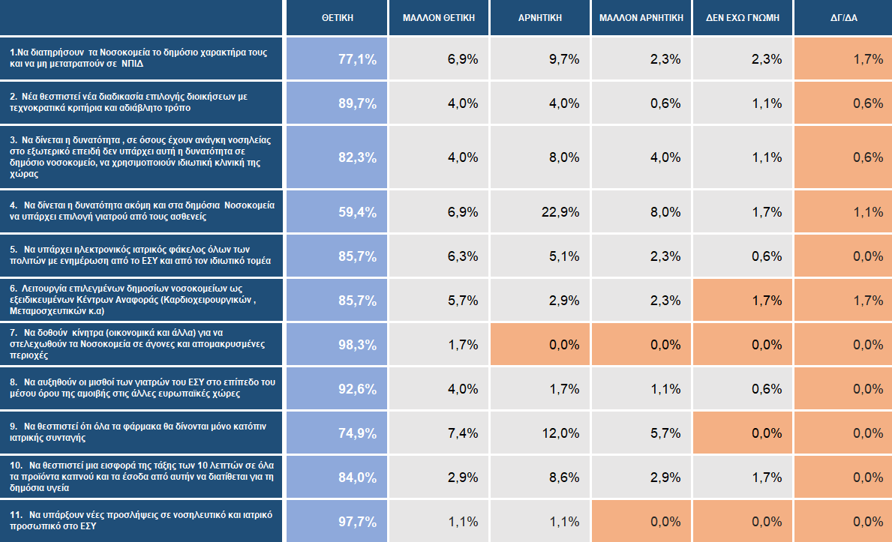
Για ποιες από τις παρακάτω προτάσεις έχετε θετική ή αρνητική άποψη;

Slide 18
Ποιος είναι κατά τη γνώμη σας ο κύριος λόγος που έχουμε φυγή Ελλήνων γιατρών στο εξωτερικό ;

Slide 19
Πιστεύετε ότι είναι σωστό ένα ιατρείο δερματολόγου να στεγάζεται στον ίδιο χώρο με μια επιχείρηση αισθητικής και ένα οφθαλμολογικό ιατρείο να συστεγάζεται με ένα κατάστημα οπτικών ;;

Slide 20
Πιστεύετε ότι είναι σωστό ένα ιατρείο δερματολόγου να στεγάζεται στον ίδιο χώρο με μια επιχείρηση αισθητικής και ένα οφθαλμολογικό ιατρείο να συστεγάζεται με ένα κατάστημα οπτικών ;;

Slide 21
Τι άποψη έχετε για τη δραστηριότητα του Πανελλήνιου Ιατρικού Συλλόγου;

Slide 22
Τι άποψη έχετε για τη δραστηριότητα του Πανελλήνιου Ιατρικού Συλλόγου;

Slide 23
ΔΗΜΟΓΡΑΦΙΚΑ
ΣΤΟΙΧΕΙΑ

Slide 24
Πόσα χρόνια εργάζεστε;

Slide 25
Εργάζεστε στο Δημόσιο ή Ιδιωτικό τομέα;

Slide 26
Η ειδίκευση σας είναι;

Slide 27
Είστε κάτοχος κάποιου ακαδημαϊκού τίτλου από το εξωτερικό;

